Slide 1
CVPR2021 GAN 论文调研

Slide 2
1
论文调研总体情况
目录
2
论文详情
3
调研总结

Slide 3
ONE
论文调研总体情况
Part.01

Slide 4
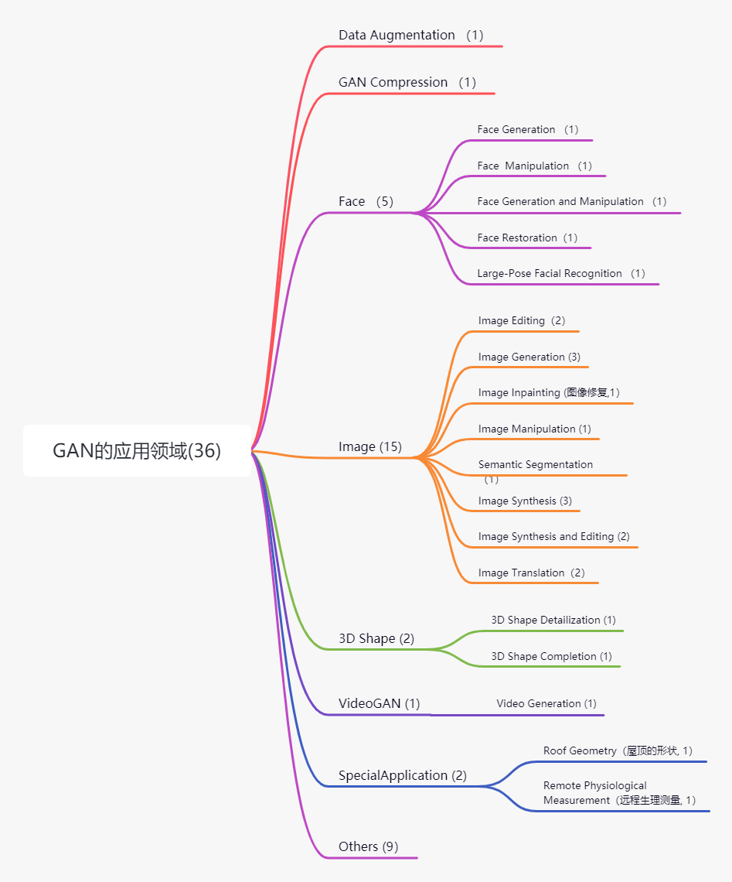
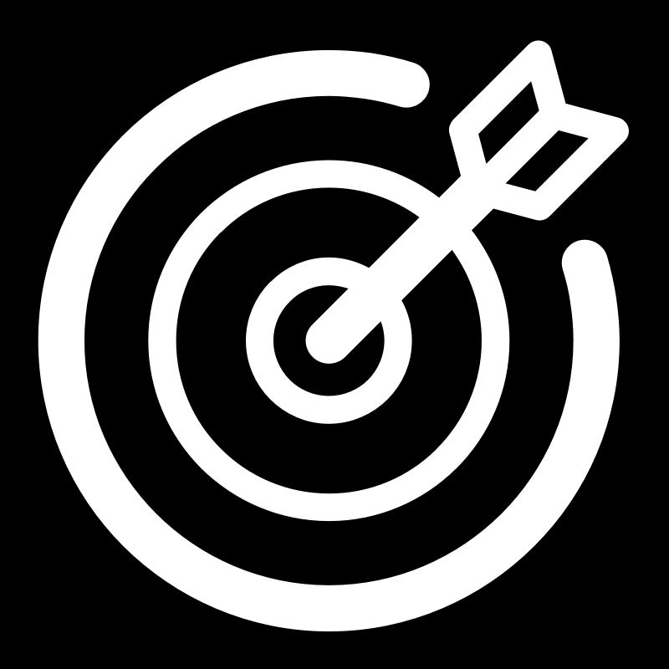
1-1
Overview
应用主要集中在图像相关操作、人脸方面
应用的通用性都比较强，
比如有些论文提出的模型只应用于图像合成，
但是有些则同时应用于图像合成和编辑
作者单位基本都是海外，
涉及国内的都是很顶级的科研单位

Slide 5
TWO
论文详情
Part.02

Slide 6
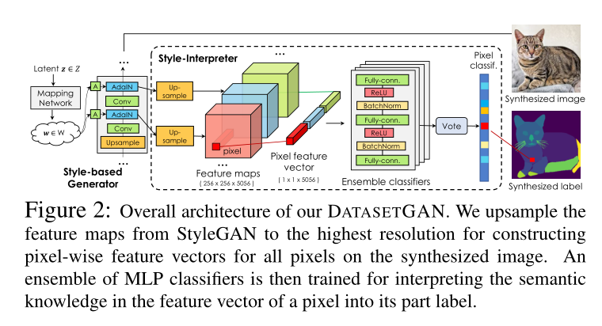
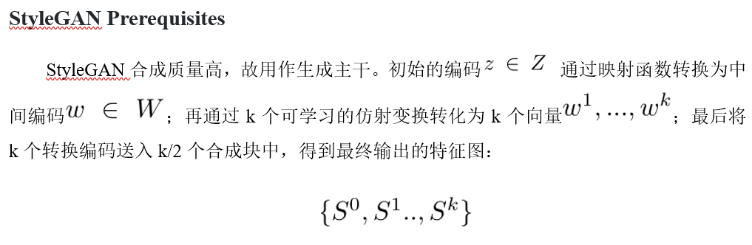
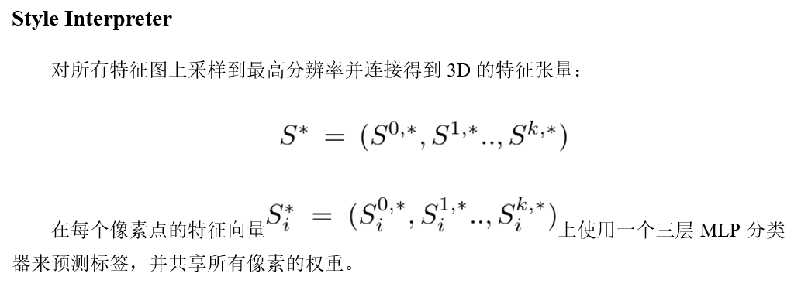
2-1
Data Augmentation（1/1）
DatasetGAN: Efficient Labeled Data Factory with Minimal Human Effort
Method:
Affiliations：
英伟达芯片厂商、多伦多大学、
矢量研究所、MIT、滑铁卢大学
Problems:
当前深度网络得益于大规模数据集上的训练，非常需要数据，而大规模数据集的标注非常耗时。
Contributions:
引入了DatasetGAN:一个自动生成高质量的语义分割图像的大规模数据集的过程，只需要最少的人力。
自动性： 方法依赖最近的GANs来生成逼真的图像，并从GAN的潜在编码中解码来产生图像的语义分割结果。
节省人力性： 训练解码器只需要几个标注好的例子就可以推广到其余的潜在空间，产生一个无限标注的数据集生成器！
高质量性：生成的数据集可以用于训练任何CV任务。需要手动分割的少数图像，可以被非常详细地标注，进而生成具有丰富对象和部分（part）分割的数据集。
性能优越性：我们的方法明显优于所有半监督基线，与全监督方法相当，全监督方法在某些情况下需要比我们的方法多100倍的标注数据。
DATASETGAN的关键观点是，像GANs这样的生成模型必须在其高维潜在空间中获得语义知识。
首先，利用StyleGAN合成了少量图像并记录相应的潜在特征图；然后，人类注释者被要求用一组期望的标签来标记这些图像；接着，在像素特征向量上训练一个简单的MLP分类器集合（Style Interpreter），以匹配目标人类提供的标记;最后，训练好Style Interpreter之后将其作为StyleGAN架构的标签生成分支，从潜在编码中采样并输入整个网络就可以得到无限的数据生成器。

Slide 7
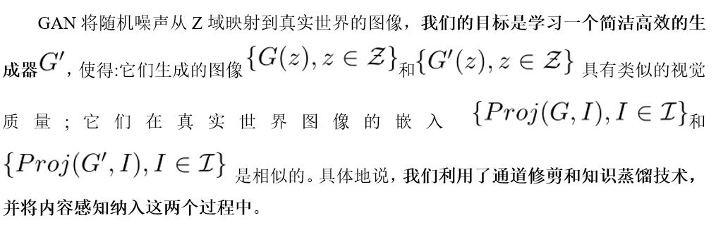
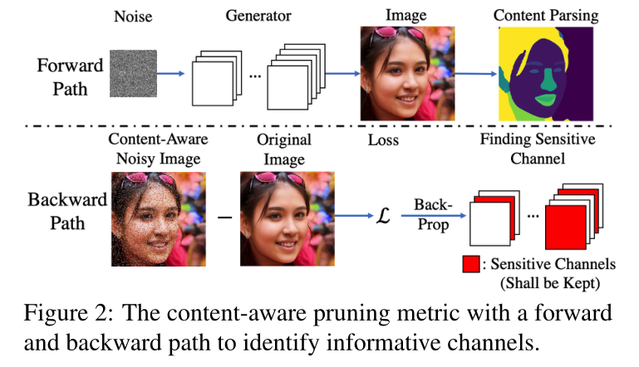
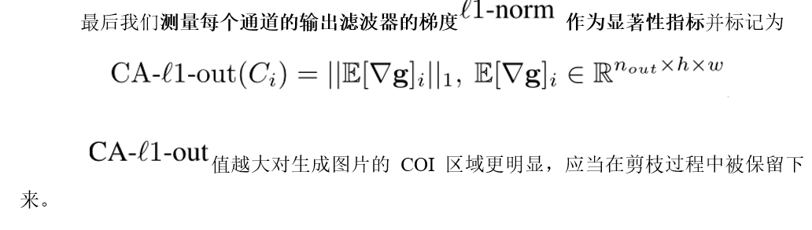
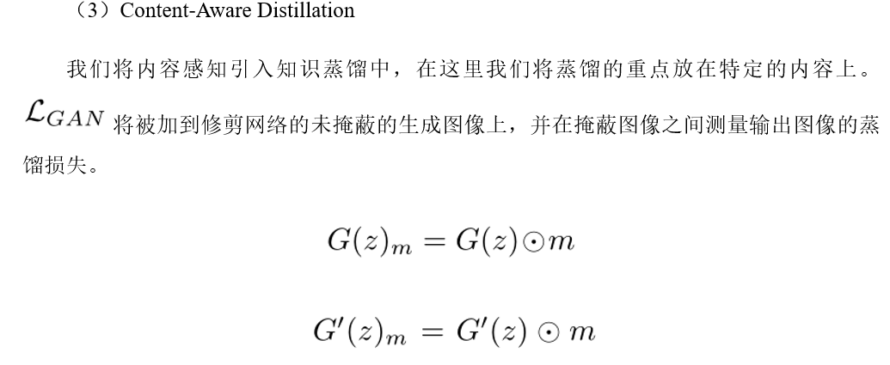
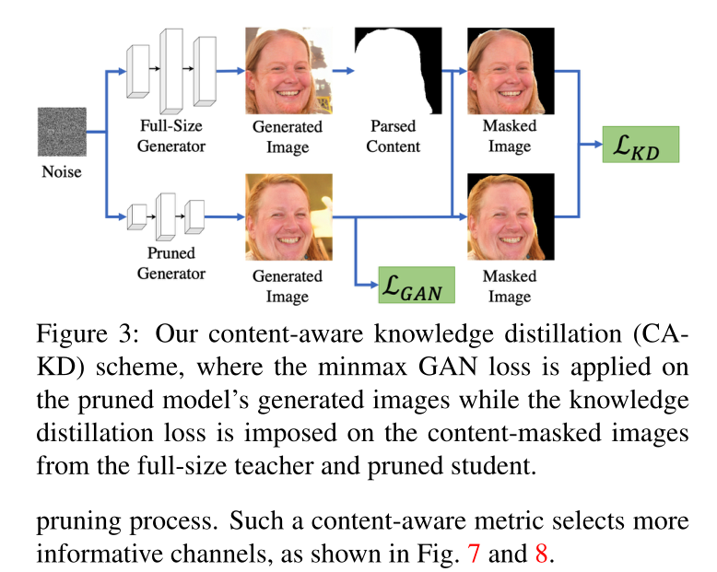
2-2
Method:
GAN Compression（1/1）
Content-Aware GAN Compression
Affiliations：
普林斯顿大学、Adobe研究所
Problems:
如StyleGAN2等GANs，其高计算成本阻碍了其在边缘设备上的有效部署。
直接应用通用压缩方法在GAN上产生的结果很差，后来的工作例如pix2pix和CycleGAN主要是加速条件GAN。但用于条件GAN压缩的GAN-Slimming (GS)方法在无条件GAN上是次优的，压缩最先进的无条件GAN很少被探索，而且更具挑战性。
通道修剪:
开始以C_{i}传出权重的L1正则化值作为显著指标,
Contributions:
（1）提出一种新的通道剪枝和知识蒸馏框架，用于无条件gan的压缩，在定量上明显优于以往的方法。
（2）提出了一种新的内容感知压缩范式，利用生成的内容来指导剪枝和蒸馏过程。该方案进一步提高了压缩版生成器的视觉质量和数值统计结果。
（3）与目前最先进的GAN压缩方法GAN slimming相比，我们的方法在SN-GAN和StyleGAN2上的图像生成、嵌入和编辑方面有重大进步。
（4）与未压缩模型相比，我们发现压缩后的生成器不仅具有更好的资源-性能权衡，而且具有更平滑的潜在空间流形，有利于完成图像编辑任务。
知识蒸馏：
LPIPS

Slide 8
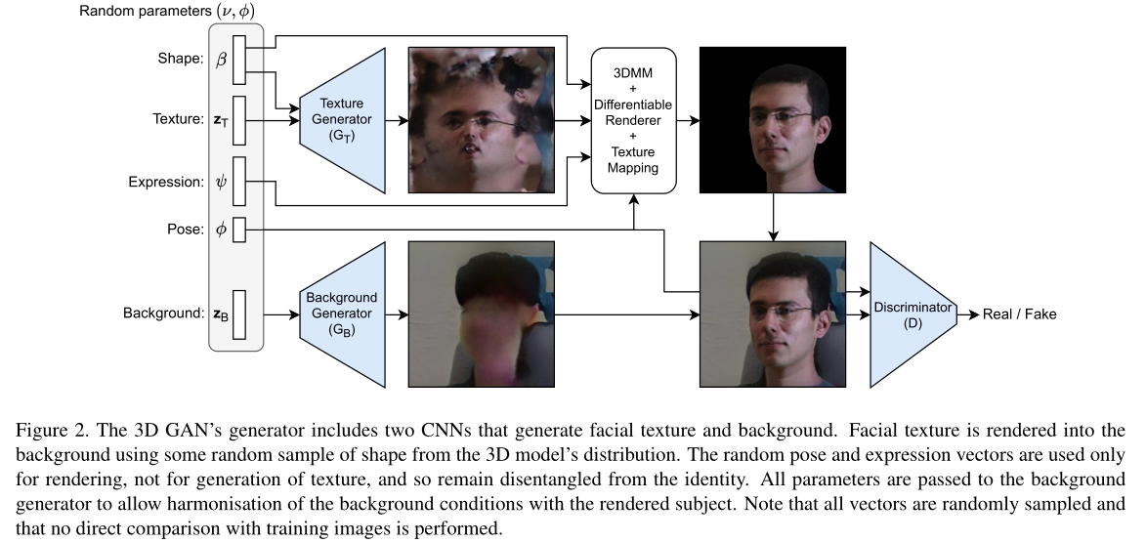
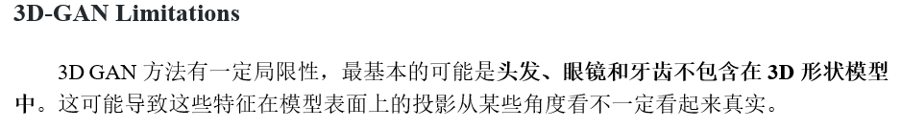
2-3
Face（1/5）
A 3D GAN for Improved Large-pose Facial Recognition
Affiliations：
法国里昂中央学院、法国IDEMIA（生物识别和身份识别领域国际领先企业）
Method:
Problems:
姿态的鲁棒性目前被认为是FR面临的最大挑战之一。每个身份需要包含丰富变化姿势的图像，便网络学习到类内变化的鲁棒性。但是这种数据集难以获得。
为了产生完全合成的训练数据，身份需要与其他特征（例如姿势）解耦，最近的2D GAN等方法致力于此但存在不足
3D GAN的架构：
传统GAN只对应2D的转化，而非在3D空间内真实的物理转换。为了在合成图片中改变姿势时保持外观和身份的一致性，通过集成3DMM来增强生成器。
输入是随机的纹理和背景矢量，包括是随机的3DMM形状、表情和姿势参数；图的下半部分使用一种标准的条件GAN，其从随机参数产生一些图像，然后和姿势参数一同馈送到判别器中，与标记有姿势的训练图像相对应；图的上半部分描绘了3DMM的集成，其中通过可微分的渲染器将学习到的纹理渲染进图像当中。
Contributions:
（1）一个三维变形模型(3DMM, 3D morphable model)合并到GAN中，这样就可以生成新的合成身份的图像，姿态的修改不会影响身份。
（2）引入一种从自然场景图像学习非线性纹理模型的方法，该模型可用于生成完全与姿势分离的合成身份的图像，不需要特别捕捉面部纹理扫描。
（3）演示了通过用合成的3D GAN图像增强数据集对大姿态面部识别的提升，以及在CPLFW数据集上的sota准确率。
纹理渲染提供图像的主要主题，背景生成器学会仅生成3DMM未建模的背景和特征，例如，眼镜，头发的边缘。由于纹理生成器未在姿势或者表情参数上进行调节，因此可以在不影响3D模型的纹理的情况下操纵图像的这些方面，不需要额外的身份约束。图中姿势和表情向量只用于渲染目的，与纹理的生成是无关的。

Slide 9
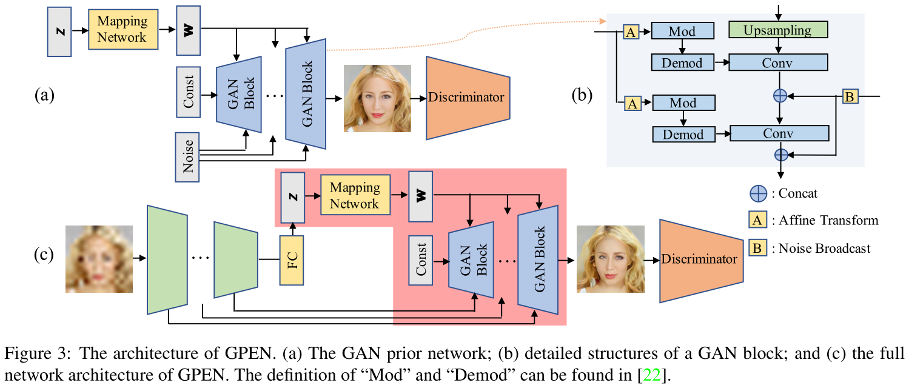
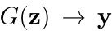
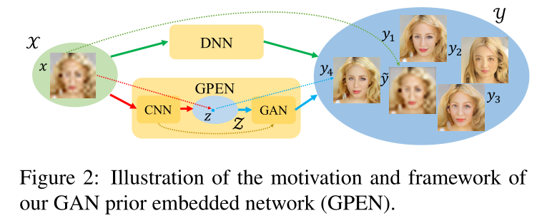
2-3
Face（2/5）
GAN Prior Embedded Network for Blind Face Restoration in the Wild
Affiliations：
Method:
阿里巴巴集团达摩研究院、香港理工大学计算机系
Problems:
自然条件下（in the wild）严重退化的人脸图像中进行盲目人脸恢复(BFR)是一个非常具有挑战性的问题。由于问题的高病态性和复杂的未知退化，直接训练深度神经网络(DNN)通常不能得到可接受的结果。现有的基于生成对抗网络的方法可以产生更好的结果，但容易产生过度平滑的恢复。
Contributions:
我们首先训练一个GAN先验网络，然后将其嵌入到DNN中作为HQ人脸图像恢复的解码器。我们称为GAN先验嵌入式网络(GPEN)。
GPEN的第一部分是CNN编码器，它学习将输入的退化图像x映射到GAN的潜在空间Z中的期望潜在编码z。然后GaN先验网络可以通过 再现所需的HQ面部图像，这个生成过程基本上是一对一的映射。
我们学习并将GAN先验网络融入DNN，并微调GAN嵌入式DNN，用于自然条件下的有效BFR。值得注意的是，以前的作用仅在没有微调的情况下将预先训练的GAN转移到网络中。
GAN块的设计使得它们可以很容易地嵌入到U形DNN中以进行微调。 GAN的潜在编码和噪声输入分别从DNN的深层和浅的特征产生，以相应地重建全局结构、局部面部（Face）细节和图像的背景。
我们的模型在BFR达到了新的sota效果。它能够处理现实场景中拍摄的严重退化的人脸图像。

Slide 10
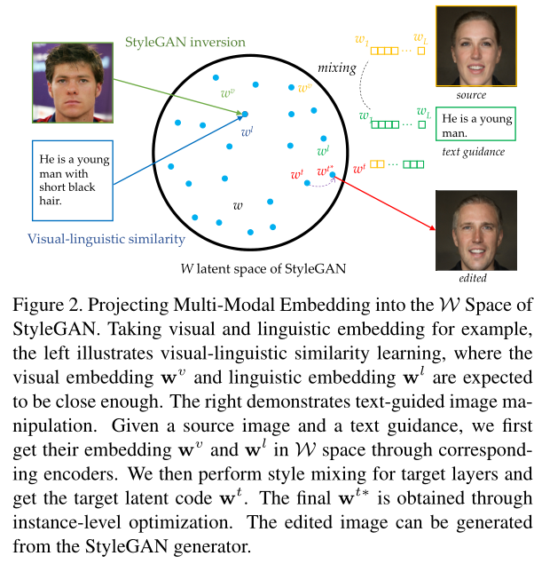
2-3
Face（3/5）
TediGAN: Text-Guided Diverse Face Image Generation and Manipulation
Method:
提出的方法引入了三个新的模块。
（1）StyleGAN反演模块（StyleGAN inversion）：学习反演，其中图像编码器可以将真实图像映射到W空间；
（2）视觉-语言相似性模块（visual-linguistic similarity）：通过将两者投影到公共W空间来学习与视觉表示一致的语言表示；
Affiliations：
清华大学清华深圳国际研究生院、英国伦敦大学学院统计科学系、深圳香港中文大学数据科学学院、深圳市深圳大数据研究院大数据安全计算实验室
Problems:
尽管标签和草图指导图像生成的对应方法取得了成功，但大多数最先进的文本引导图像生成和处理方法只能生成低质量的图像。
旨在从文本中生成高质量图像的人通常会设计一个多阶段架构，并以渐进的方式训练他们的模型。多阶段训练过程既耗时又繁琐。
Text-to-Image Generation、Text-Guided Image Manipulation、Image-Text Matching、GAN Inversion
Contributions:
（1）我们提出了首个在文本引导的图像生成和图像操作两方面统一的框架TediGAN，可以在给定相同输入文本的情况下生成不同的图像，或者使用图像进行操作的文本，允许用户交互式地编辑不同属性的外观；
（2）我们提出了一种GAN反演（Inversion)技术，该技术可以将多模态信息映射到预训练好的StyleGAN的公共潜在空间中，在该空间中可以学习实例级图像-文本对齐，因此Tedi固有地支持从多模态输入合成图片；
（3）我们介绍了多模态Celeba-HQ数据集，由多模态面部图像和相应的文本描述组成。
（3）实例级优化模块（instance-level Optimization）：是编辑后的身份保持，可以精确地操作与文本一致的期望属性，同时忠实地重构无关属性。

Slide 11
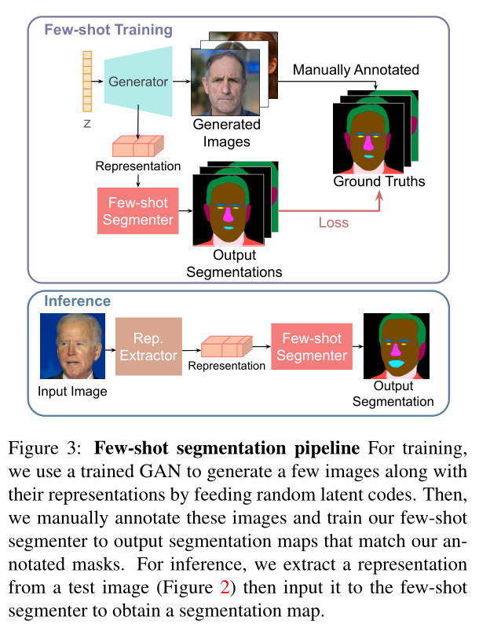
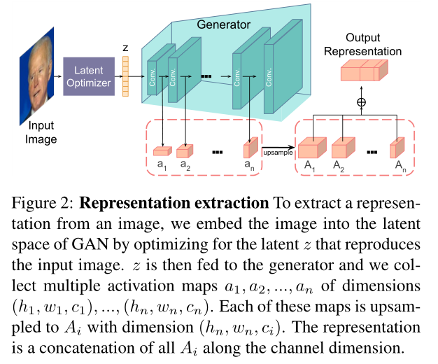
2-4
Image（1/15)
Repurposing GANs for One-shot Semantic Part Segmentation
Affiliations：
Method:
泰国VISTEC科学技术研究所
Problems:
年幼的孩子在第一次看到象鼻后能够识别出整个象群中这一明显的部分，而在CV中实现人的这种核心能力仍然是一种挑战，也就是机器怎么在只看过一个或几个例子后学习到对某个物体或者其组成零件的识别。
在少样本学习（few-shot learning）中现有的思想是将从外部学习到的先验知识用于few-shot任务当中，例如元学习或者原型表示，但是其中大多数仍然从一些需要昂贵标签或部分注释的监督任务中学习。
1）生成图像的每个像素点是由随机向量z以及生成器中各个卷积层的参数决定的，故将生成器中各个层的激活值上采样到最大激活值的尺寸然后在通道维度上连接起来，即从每个像素点的RGB三维的值映射到长度为C的特征表示：
Contributions:
引入了一种新的思路：利用训练好的GAN从输入图像中提取像素级的表示，并将其作为特征向量用于分割网络。我们的实验表明GAN学习到的表示具有可鉴别性，并且仅使用一个示例标签就能获得良好的分割结果。
在本文中我们还演示了一个称作auto-shot分割的简单拓展，可以绕过潜在空间的优化过程，能产生更快和更有效的预测。
我们还演示了如何将主要思想扩展到现实场景，以解决GAN的训练数据和现实图像之间的一些领域差距。
2）将利用GAN得到的特征映射和手工标注作为我们的监督训练对，用来训练分割模型，如多层感知器或卷积网络

Slide 12
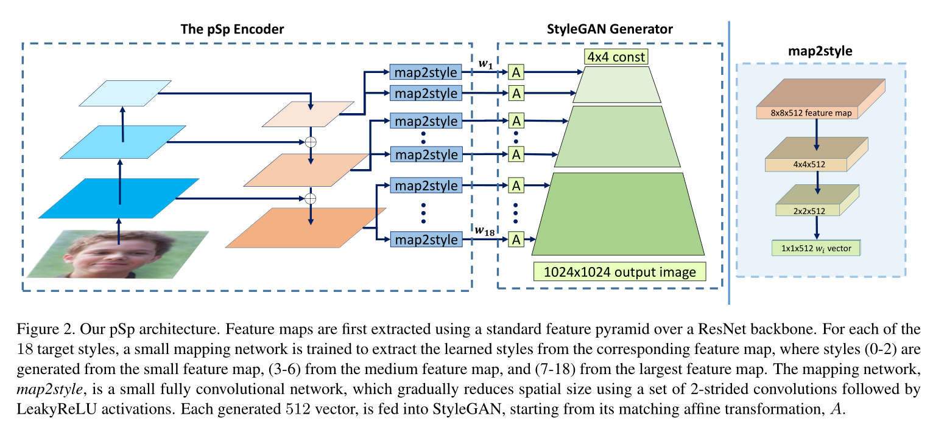
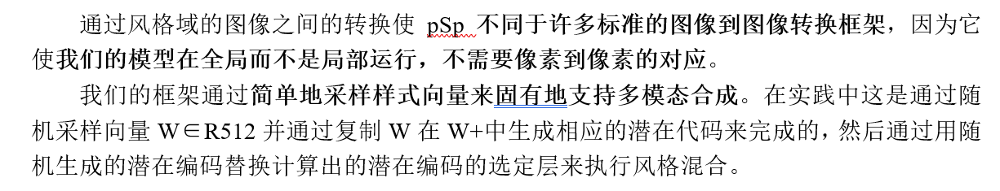
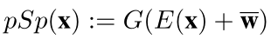
2-4
Image（2/15）
Encoding in Style: a StyleGAN Encoder for Image-to-Image Translation
Affiliations：
Method:
Penta-AI、特拉维夫大学
Problems:
将真实图像编码到一个扩展的潜在空间W+中已经成为一种常见的做法。
（该潜在空间由18个不同的512维W向量串联而成，每个向量对应于StyleGAN的一个输入层）。最近工作通常诉诸于在W+上使用每图像（per-image)优化，对于单个图像需要几分钟。为了加速这一优化过程，一些方法已经训练了编码器来推断W+中的近似向量。然而将真实图像快速准确地转化到W+仍然是一个挑战。
Contributions:
在StyleGAN中，作者已经表明不同的风格输入对应于不同的细节级别，这些细节大致分为三组——粗略、中等和精细。在pSp中，我们扩展了具有特征金字塔的编码器主干生成三级特征图，使用简单的中间网络(map2style)从中提取样式；然后与分层表示对齐的样式按照它们的比例被馈送到生成器中，以生成输出图像，从而通过中间样式表示完成从输入像素到输出像素的转换。
提出了一种新型的StyleGAN编码器，可以直接将图像直接编码为W +潜在域，并能允许一个人在不需要耗时优化的情况下执行潜在的空间操纵。
提出了利用预训练的样式生成器（Style Generator）来解决图像到图像转换任务的新方法，并且框架能够解决广泛任务。
给定输入图片x, 模型的输出为：

Slide 13
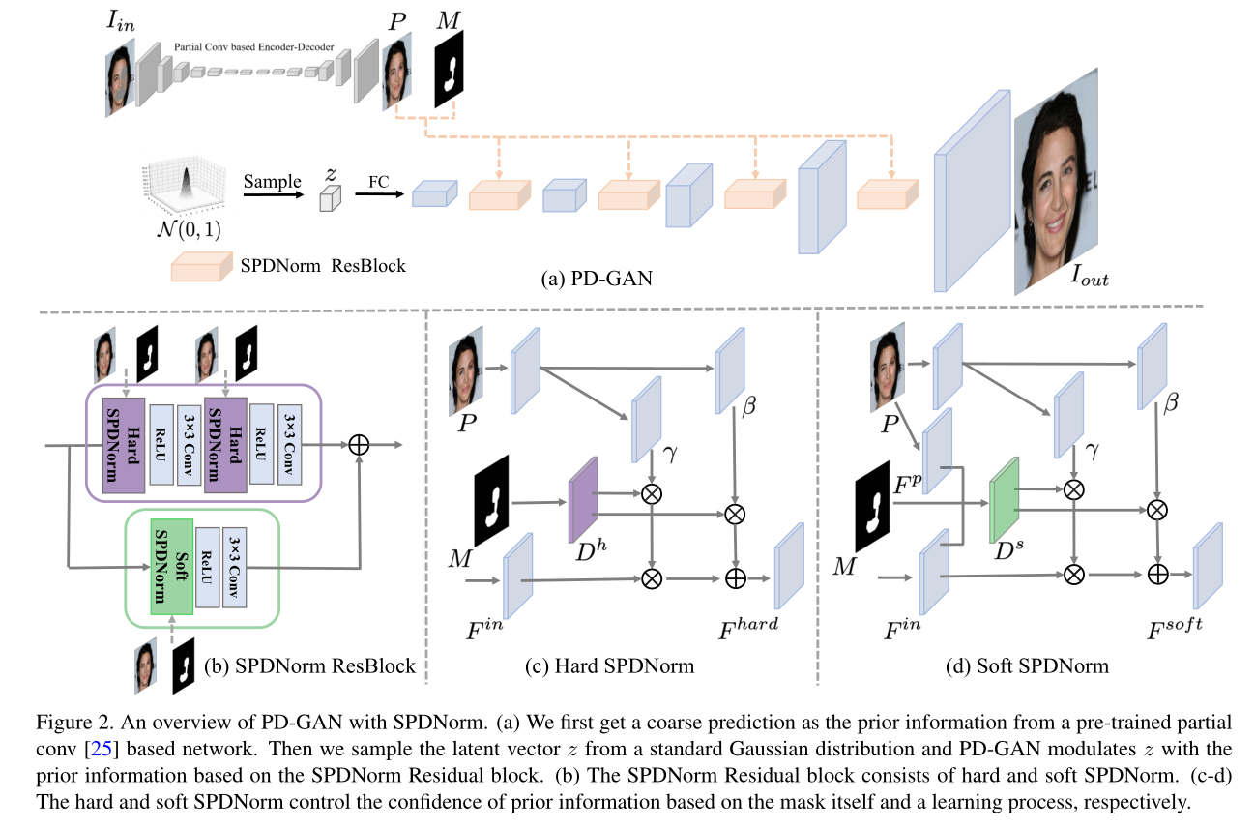
2-4
Image（3/15）
PD-GAN: Probabilistic Diverse GAN for Image Inpainting
Affiliations：
Method:
虎牙公司、香港城市大学、湖南大学、腾讯AI实验室
Problems:
（1）实践中由于空洞区域内内容生成的不确定性，图像修复可能会产生多种结果。现有的基于编码器-解码器网络的大多数图像修补方法针对每个输入图像只返回一个恢复结果。
（2）后续展开的基于编码器-解码器网络的多样图像修复不能同时保证生成内容的多样性和真实性，同时其对图像重建损失的依赖会限制生成内容的多样性。
Contributions:
提出了基于vanilla GAN的多样图像修复网络：PD-GAN（probabilistic diverse GAN）。
PD-GAN的整体思路是：首先通过预训练的Partial Convolutional encoder-decoder得到粗略的预测结果，并将其作为先验信息；然后我们从高斯分布中采样潜在向量z，通过类似vanilla GAN的decoder与包含了先验信息的SPDNorm ResBlock组合的结构将z调制到图像空间。其中SPDNorm ResBlock包含Hard SPDNorm和Soft SPDNorm，其输入是粗略预测结果和掩模M。
（1）基于Vanilla GAN所提出的PD-GAN通过所提出的SPDnorm调制随机噪声向量的深度特征，以合并上下文约束。（2）我们提出了一种感知多样性损失，以赋予网络多样性。（3）基准数据集上的实验表明，我们的PD-GAN有效地为图像修复产生了多样化和视觉上真实的内容。

Slide 14
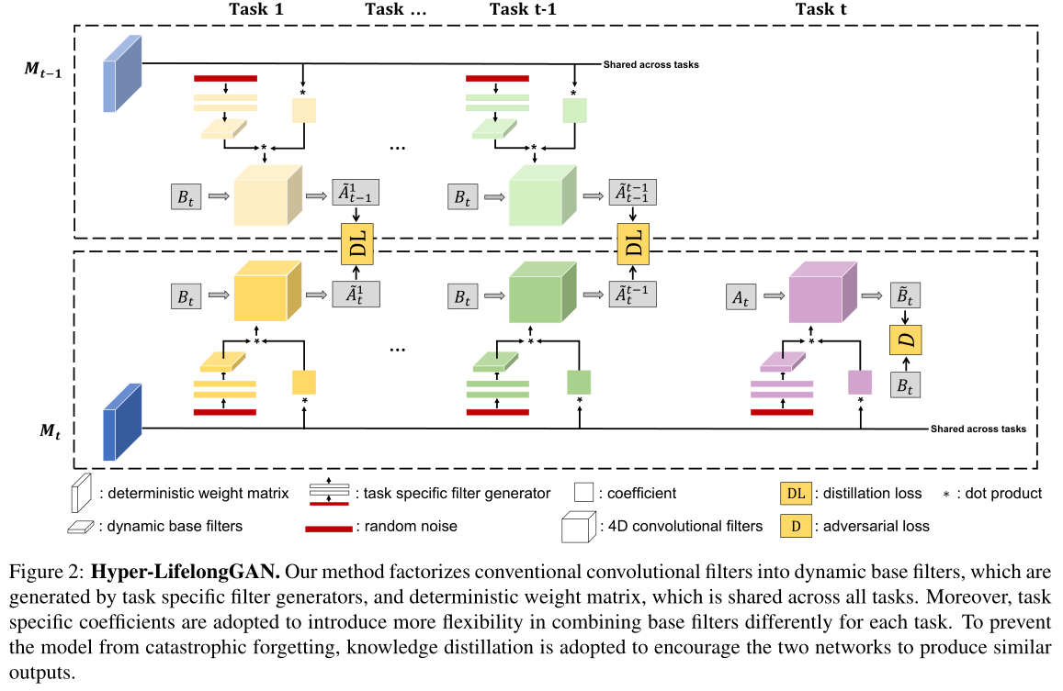
2-4
Image（4/15)
Hyper-LifelongGAN: Scalable Lifelong Learning for Image Conditioned Generation
Affiliations：
西蒙弗雷泽大学
Method:
Problems:
（1）深度神经网络易受灾难性遗忘的影响:当遇到新任务时，它们只能记住新任务，而无法保持其完成先前学习任务的能力。尽管在生成模型的终身学习方面取得了进展，但这仍然是一个具有挑战性的领域。
（2）现有方法在可拓展性和内存利用上存在折衷，不能兼顾
Contributions:
终身学习的目标是学习一个执行一系列生成任务的模型，同时假设该模型仅限于当前任务的训练数据。给定一系列任务，Hyper-LifelongGAN将传统的卷积和反卷积滤波器分解为动态基础滤波器（这些滤波器由任务特定的滤波器生成器生成），和确定性权重矩阵（它在不同的任务之间共享，并线性组合生成的基本过滤器。为允许更大灵活性，共享权重矩阵乘以任务特定系数，以针对不同的任务以不同的方式组合任务特定过滤器。）
（1）我们提出了一个新颖且通用的持续学习框架——LifelongGAN，它更具可扩展性。
（2）我们建议将传统卷积滤波器分解为动态任务特定基本滤波器和确定性任务无关权重矩阵。这种设计使得所提出的模型能够以较低的参数成本保持甚至提高任务序列的生成质量。
（3）在不同的数据领域进行了广泛的消融研究和与现有模型的比较，提供了定性和定量的结果来说明我们的框架学习新一代任务的能力，而不会灾难性地忘记以前的任务。
提出的Hyper-LifelongGAN使用知识蒸馏进行训练: 从先前训练的模型中提取知识，并将其蒸馏到为新任务训练的模型中，从而鼓励新模型生成与先前模型相同的输出。

Slide 15
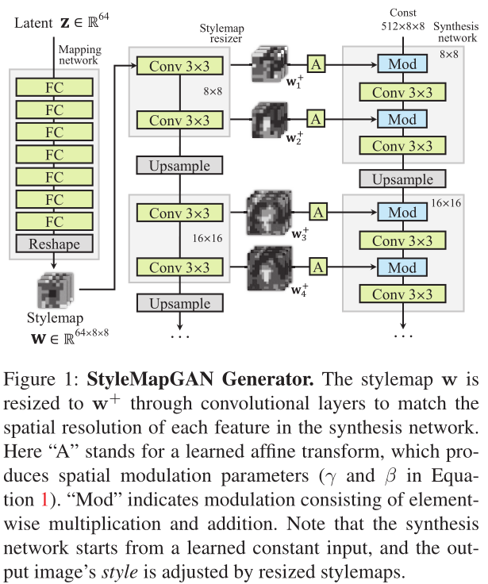
2-4
Image (5/ 15)
Exploiting Spatial Dimensions of Latent in GAN for Real-time Image Editing
Method:
我们的目标是用编码器实时准确地将图像投影到潜在空间，并在潜在空间上对图像进行局部处理。
我们提出了StyleMapGAN，它采用stylemap，一个具有空间维度的中间潜在空间，以及基于stylemap的空间变种调制(spatially variant modulation)。注意style不仅代表着纹理(精细风格)而且也代表形状(粗糙风格)。
现在，编码器可以将图像嵌入到样式图stylemap中，这比基于优化的方法更精确地重建图像，并且样式图的部分改变导致图像的局部编辑。
Affiliations：
Naver的AI Lab实验室、首尔国立大学（Seoul National University）、延世大学（Yonsei University）
Problems:
生成对抗网络（GANS）从随机潜在的矢量合成现实图像。虽然操纵潜在向量控制合成的输出，但是，使用GAN的真实图像遭受i）将真实图像投影到潜在矢量的耗时的优化过程，II）通过编码器的不准确嵌入
Contributions:
（1）我们提出了StyleMapGAN：中间潜空间具有空间尺寸，并且空间变体调制替换了AdaIN。它通过编码器嵌入比现有的基于优化的方法更准确，同时保持GAN的属性。
（2）实验结果表明，我们的方法在诸如本地编辑和图像插值之类的各种图像操纵任务中显着优于最先进的模型。
（3）GAN上的传统编辑方法仍然在我们的StyleMapGAN上有效。

Slide 16
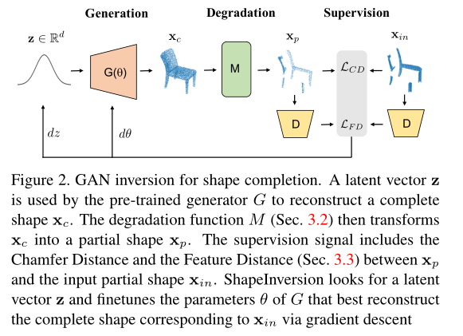
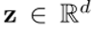
2-5
3D Shape（1/2）
Unsupervised 3D Shape Completion through GAN Inversion
Affiliations：
南洋理工大学科学实验室、南洋理工大学、传感时间研究、上海人工智能实验室
Method:
Problems:
多数三维形状补全方法严重依赖于部分-完整的形状对，并以全监督的方式进行学习。尽管它们在域内数据上的表现令人印象深刻，但当推广到其他形式的部分形状或真实世界的部分扫描时，由于域间隙它们通常会获得不令人满意的结果。
Contributions:
我们希望引入一个训练得很好的GAN作为形状补全的有效先验，主要是为了处理各种各样的部分形状，并推广到看不见的形状。
GAN先验可以通过GAN Inversion来利用。在以点云的形式在3D形状上训练具有参数θ的生成器G之后，它可以从潜在向量 生成形状 。
本文提出了ShapeInversion（形状反演），它首次将GAN Inversion引入形状补全。ShapeInversion使用预先在完整形状上训练的GAN，通过搜索潜在编码，给出一个完整的形状，最好地重建给定的部分输入。通过这种方式，ShapeInversion不再需要成对的训练数据，并且能够在训练有素的生成模型中合并丰富的先验。
在ShapeNet基准上，所提出的ShapeInversion优于SOTA无监督方法，并且与使用配对数据学习的有监督方法相当。它还展示了出色的泛化能力，为真实世界的扫描和各种形式和不完整程度的部分输入提供了稳健的结果。
由于预先训练的GAN的参与，ShapeInversion自然能够实现一系列额外的能力，例如为不明确的部分输入生成多个有效的完整形状，以及形状操作和插值。
GAN反演的目的是找到最能重建给定形状的潜在向量：
我们在动态更新潜在向量的同时来微调生成器，这被证明可以改善GAN反演的结果。

Slide 17
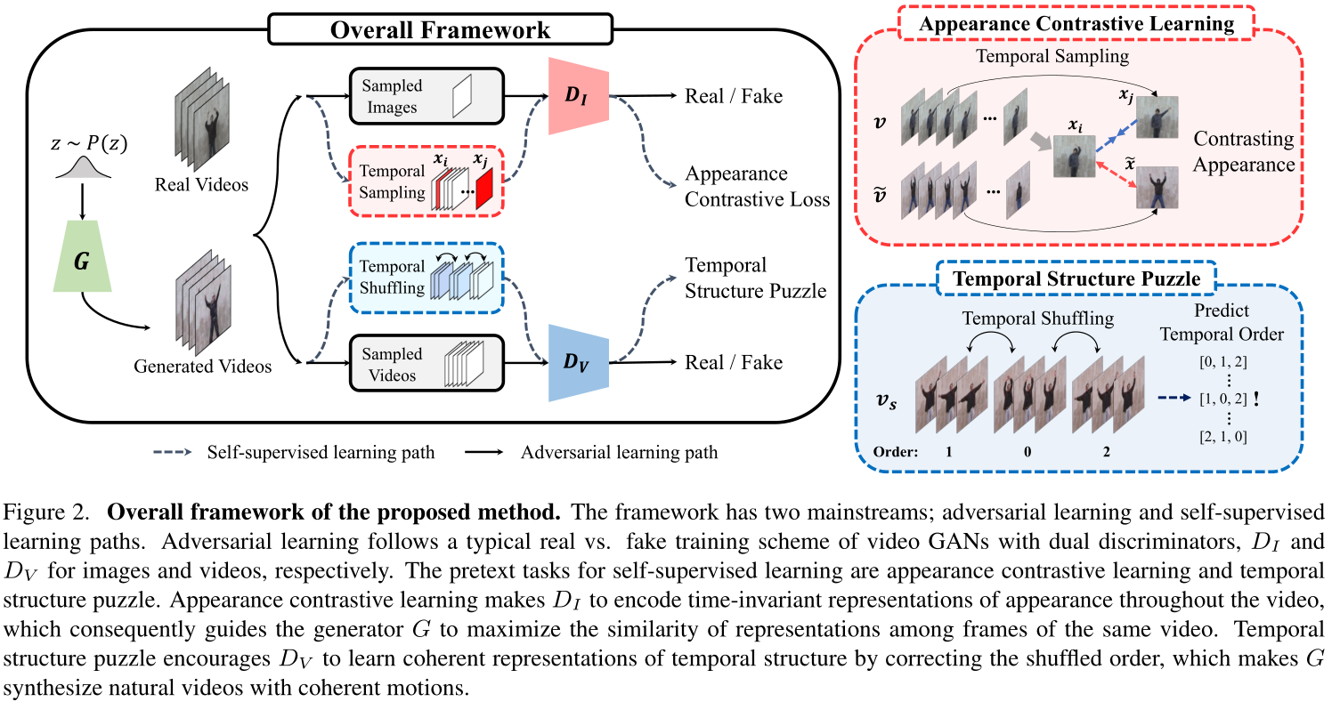
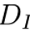
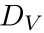
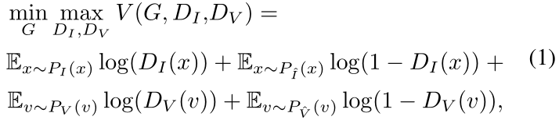
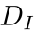
2-6
Video GAN（1/1）
Self-Supervised Video GANs:Learning for Appearance Consistency and Motion Coherency
Affiliations：
韩国成均馆大学
Method:
Problems:
将GANs扩展到视频领域仍然具有挑战性。其中一个主要原因是视频的高维数，与图像相比视频多了一个时间维度。在这个巨大的空间中，感觉上令人满意的视频可能只占极小的一部分，因为它们不仅要满足空间上的真实性，还要满足时间上的一致性。
Contributions:
（1）我们主要关注鉴别器的目标及其对自监督的视频GANs的影响。据我们所知，这是第一次尝试在视频GANs中阐明鉴别器目标。
（2）我们提出了自监督视频GANs (SVGAN)，它通过两个前置（pretext）自监督任务明确地对GANs施加约束: 外观对比学习(appearance contrastive learning)和时间结构难题(temporal structure puzzle). 约束GANs合成具有1)随机时间的不变外观和2)自然变化的运动流 的视频。
（3）我们在具有挑战性的面部表情和人类动作基准上的大量实验验证了我们的方法显著增强了最先进技术的视频生成性能，而不管先前方法主要关注的生成器架构是什么。
与图片GAN的相同之处是：它可以通过最大限度地减少真实数据和假样本的分布之间的间隙来将随机噪声映射到视频空间中。
与图片GAN的不同之处是：使用双重鉴别器，即图像鉴别器
和视频鉴别器 。视频GAN的典型目标被定义为：
除了对抗性学习之外，我们还将1）外观对比学习赋值到图像鉴别器
，2）时间结构难题赋值到视频鉴别器 。这两个借口（pretext）任务将直接限制GANS产生时间和自然运动一致的外观表示的视频。

Slide 18
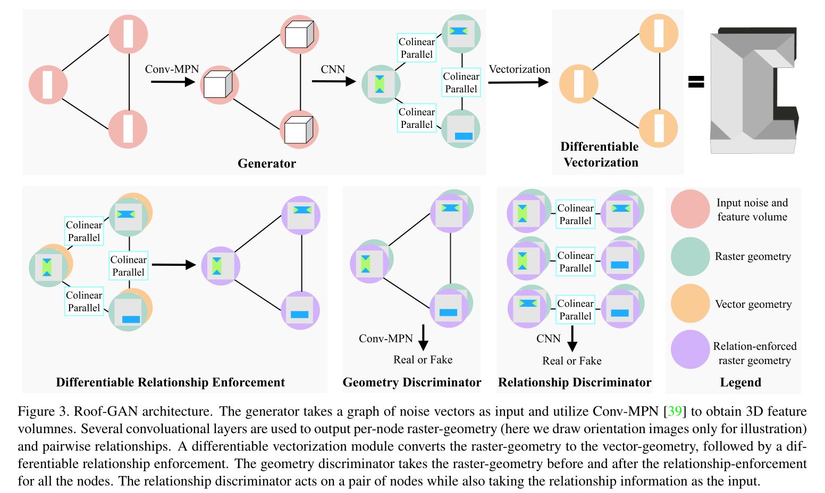
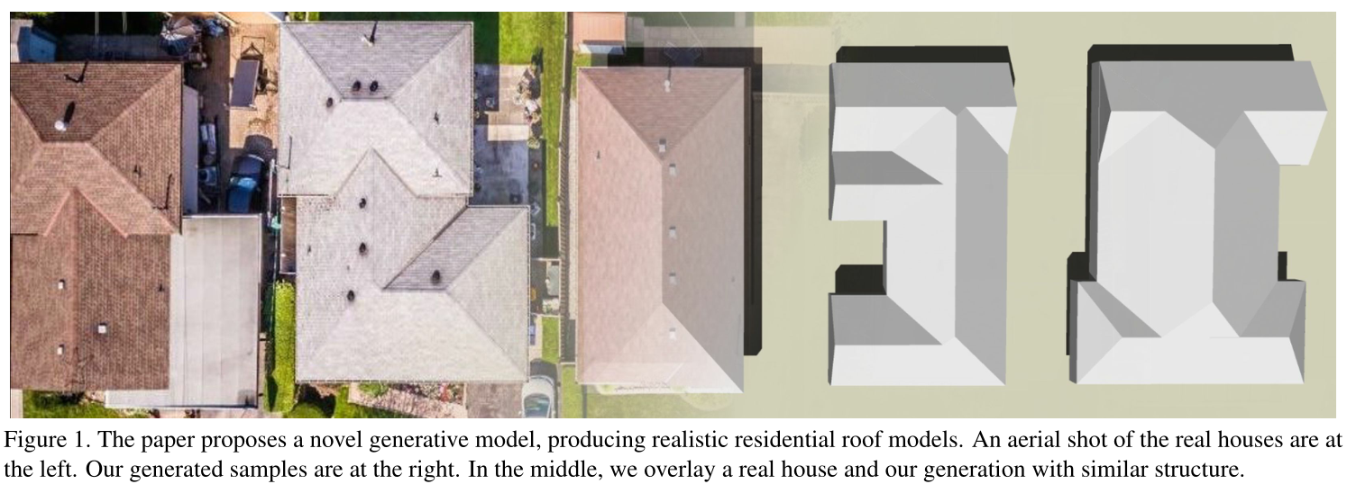
2-7
Special Application（1/2)
Roof-GAN: Learning to Generate Roof Geometry and Relations for Residential Houses
（2）给定图元的数量，生成器生成一个作为图的结构化屋顶模型，它包括1)在每个节点处作为光栅图像的图元几何，用于编码面分割和角度；2)每条边上的图元间共线/共面关系；以及3)在每个节点处的矢量格式的原始几何图形，由新颖的可微分矢量器生成，同时加强关系。
（3）鉴别器被训练来评估完全端到端架构中的原始光栅几何、原始关系和原始矢量几何。Roof-GAN使用两个鉴别器，一个用于评估整体几何组成，另一个用于检查关系标签和几何。
Affiliations：
西蒙·弗雷泽大学
Problems:
住宅屋顶结构呈现复杂的结构细节和规律。多边形表面结构是在共线或共面等相关几何关系下，由一些原始形状仔细组合而成的。
自动生成CAD风格的三维模型的深度学习方法取得了突破。早期的方法侧重于生成几何图形，而不将它们的关联关系作为一个零件组件。
Method:
Contributions:
用于平面图生成的Relational GAN是我们的主干网络。给定图元的数量，Roof-GAN初始化一个完整的噪声向量图，并生成屋顶几何图形。
（1）本文提出Roof-GAN，这是一种新型的生成对抗网络，它将住宅屋顶结构的几何结构生成为一组屋顶图元及其关系。

Slide 19
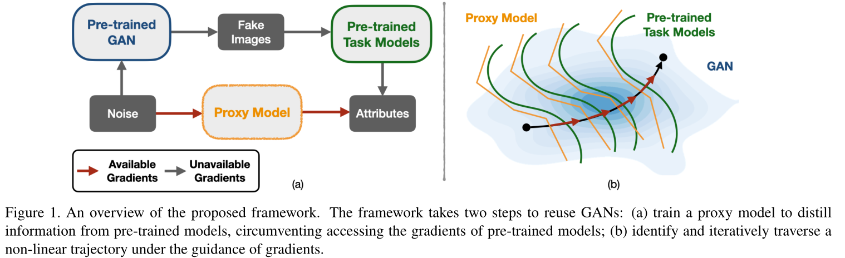
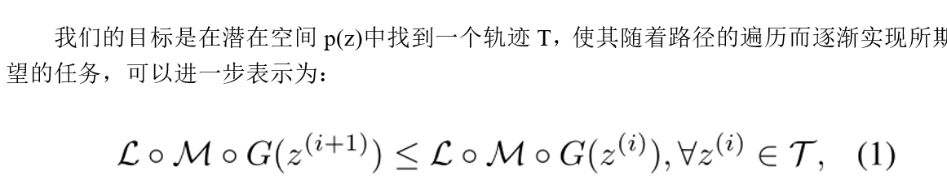
2-8
Others（1/9)
Hijack-GAN: Unintended-Use of Pretrained, Black-Box GANs
Affiliations：
德国亥姆霍兹信息安全中心、德国马克斯·普朗克信息研究所、 马里兰大学帕克分校
Method:
Problems:
（1）生成对抗网络(GANs)表现出越来越高的性能，但这也带来了对数据和计算的高要求。在这种趋势下，重用现有的预训练过的GAN(如研究人员或行业发布的那些)来实现gan最初意图之外的其他任务是重要的。现有的重用方法高度依赖于线性流形的假设，从而忽略了高度非线性潜在空间的本质。
Contributions:
（1）我们提出了一个框架，利用现成的GANs在黑箱设置中处理意想不到的视觉任务
（2）我们提出了一个约束，帮助我们的框架只编辑感兴趣的属性，而在图像中保留其他属性。
（3）大量的实验结果表明，与之前的方法相比，我们的方法在保持非目标属性的同时，可以产生更平滑、更有效的操作。通过控制面部特征、头部姿势和地标，我们还阐明了无意识使用的潜在风险。
首先训练代理模型，从预先训练的模型中提取信息，避免使用预先训练模型的梯度;然后在梯度引导下识别并迭代遍历非线性轨迹。

Slide 20
THREE
调研总结
Part.03

Slide 21
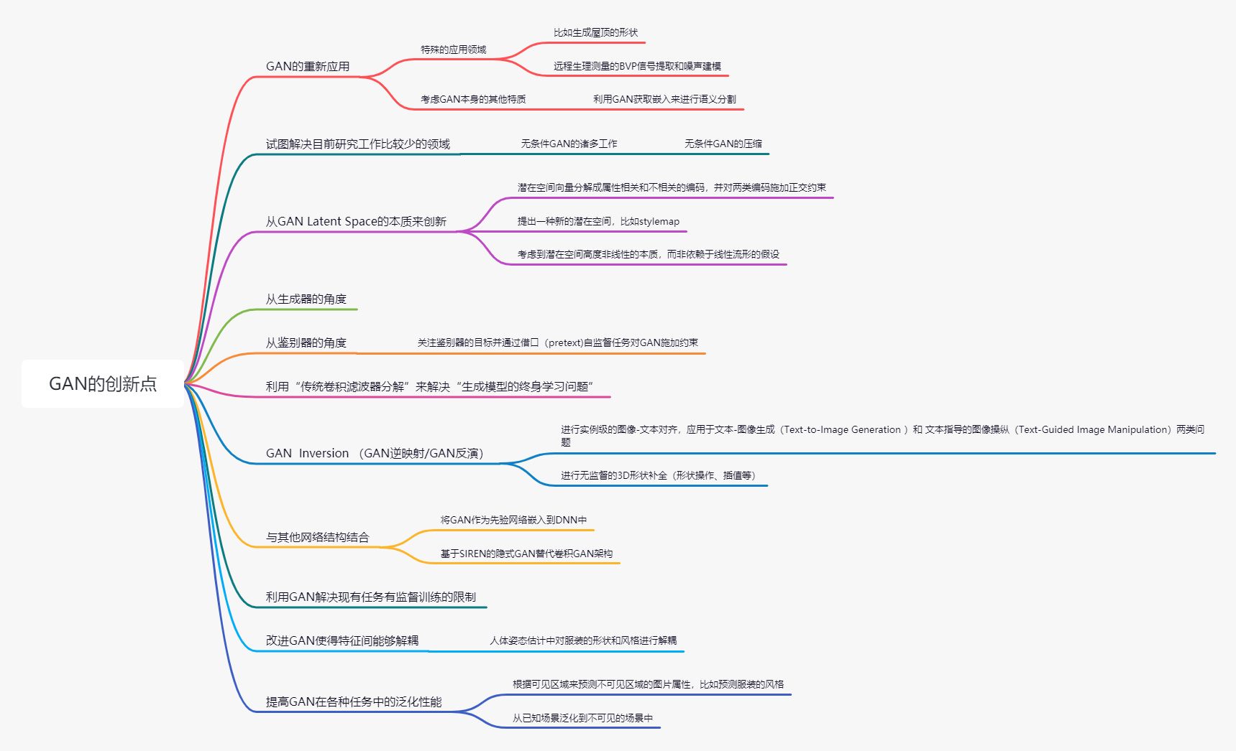
3-1
创新点总结

